Slide 1


Do It! 안드로이드 앱 프로그래밍
개정8판
안드로이드 스튜디오 4.2 이상 기준
Jun. 2021
저자 : 정재곤
Notes:
○ 본 강의 자료는 이지스퍼블리싱(주)에서 제공하는 강의 교안입니다.
○ 본 강의 자료의 폰트는 ‘나눔고딕’을 기준으로 합니다. 만약 이 폰트가 없다면 폰트를 설치한 후 교안 파일을 여십시오.
○ 본 강의 교안은 아래 출판 서적의 내용을 기준으로 구성되었습니다. 또한 다수의 기타 서적이나 사이트를 참조하였습니다. 레퍼런스를 참조하십시오.
2021, 정재곤, “Do it! 안드로이드 앱 프로그래밍(개정8판)”, 이지스퍼블리싱(주)
- 강의 교안에 사용된 화면 캡쳐나 실습 자료의 경우에는 문서 업데이트에 따라 변경될 수 있습니다.

Slide 2

Do It! 안드로이드 앱 프로그래밍
셋째 마당 – Chapter 01
한 줄 일기장 앱 만들기

Slide 3
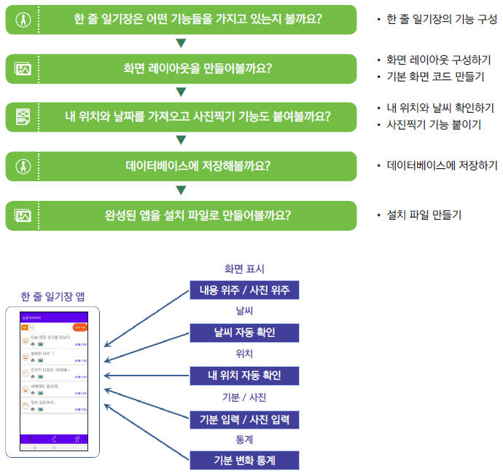
이번 장에서 다루는 것

Slide 4






셋째마당 – CH1. 한 줄 일기장 앱 만들기
1.
한 줄 일기장 앱 제작에 필요한 기획

Slide 5
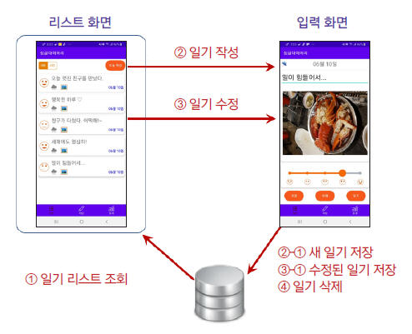
데이터베이스 처리 방식
리스트 화면과 입력 화면에서 데이터베이스 접근
1. 한 줄 일기장 앱 제작에 필요한 기획

Slide 6
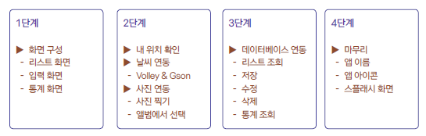
앱 구성 과정
단계별로 앱 제작 진행
1. 한 줄 일기장 앱 제작에 필요한 기획

Slide 7
셋째마당 – CH1. 한 줄 일기장 앱 만들기
2.
화면 구성하기

Slide 8
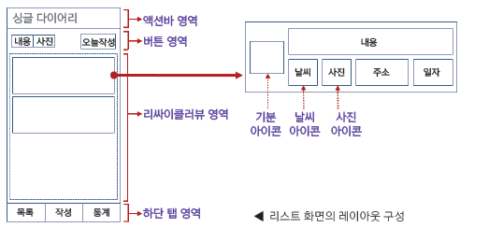
리스트 화면의 레이아웃 구성
리싸이클러뷰를 이용해 일기 리스트 표시
2. 화면 구성하기

Slide 9
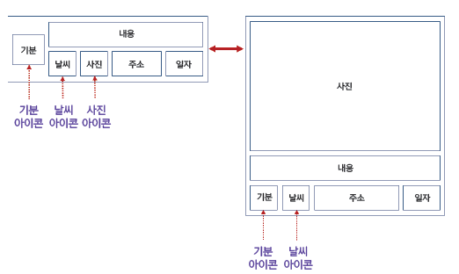
리스트 화면의 레이아웃 구성
레이아웃을 두 가지로 표시
2. 화면 구성하기

Slide 10
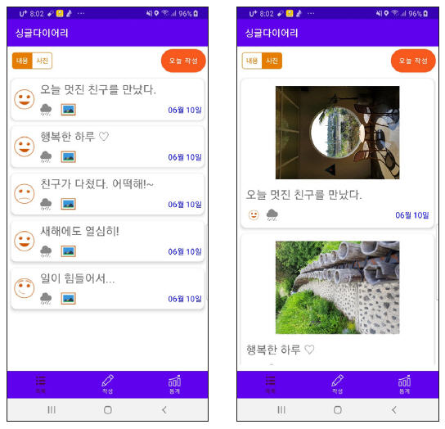
리스트 화면의 레이아웃 구성
레이아웃을 두 가지로 표시
2. 화면 구성하기

Slide 11
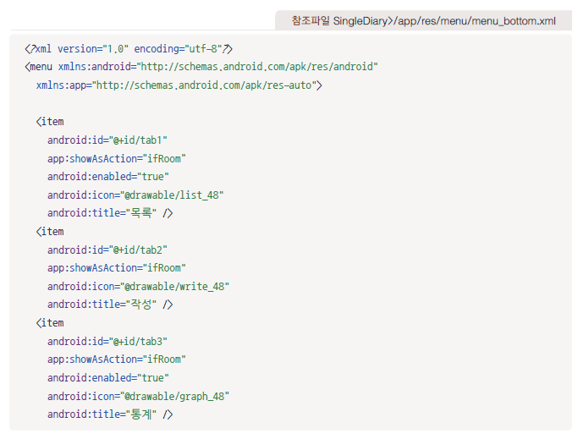
메인 화면을 위한 XML 레이아웃 구성
하단 탭의 메뉴를 위한 XML 구성
2. 화면 구성하기

Slide 12
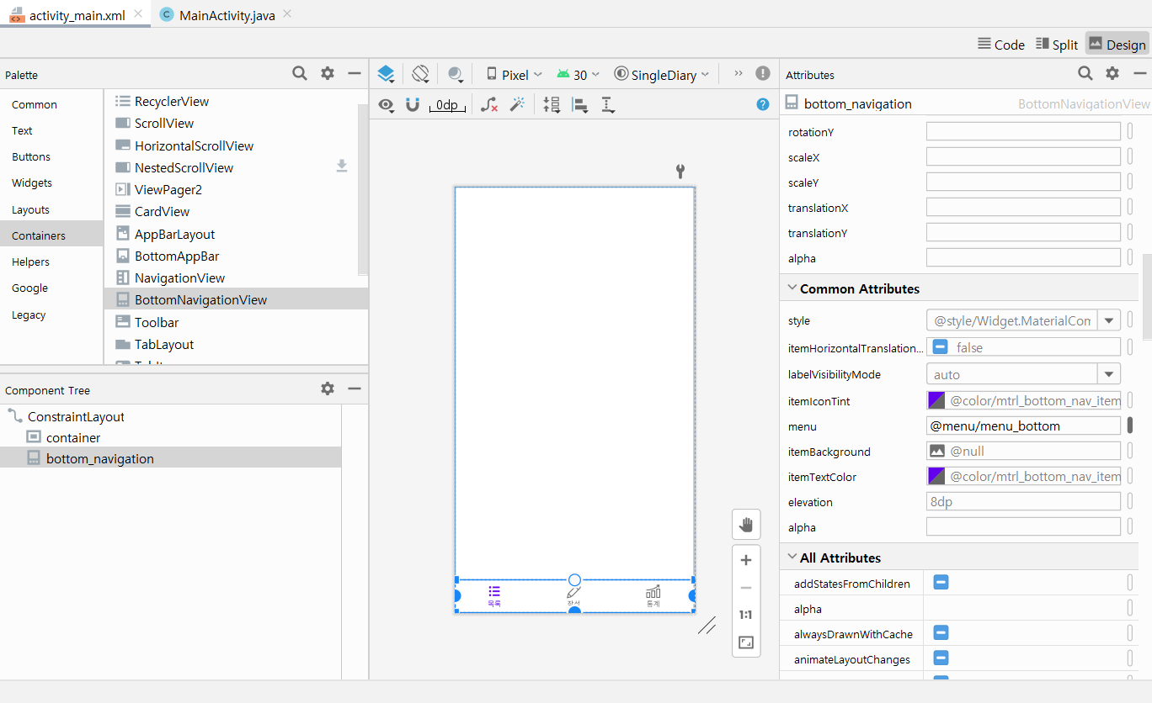
메인 화면을 위한 XML 레이아웃 구성
프레임 레이아웃과 하단 탭
2. 화면 구성하기

Slide 13
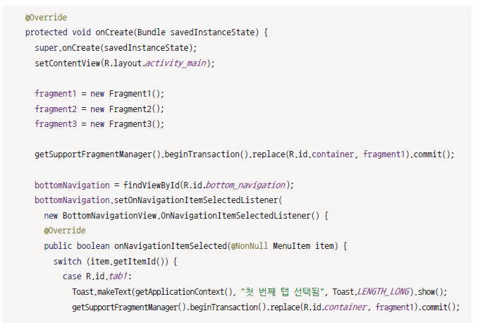
메인 화면을 위한 XML 레이아웃 구성
프래그먼트 3개 만들어 추가
2. 화면 구성하기

Slide 14
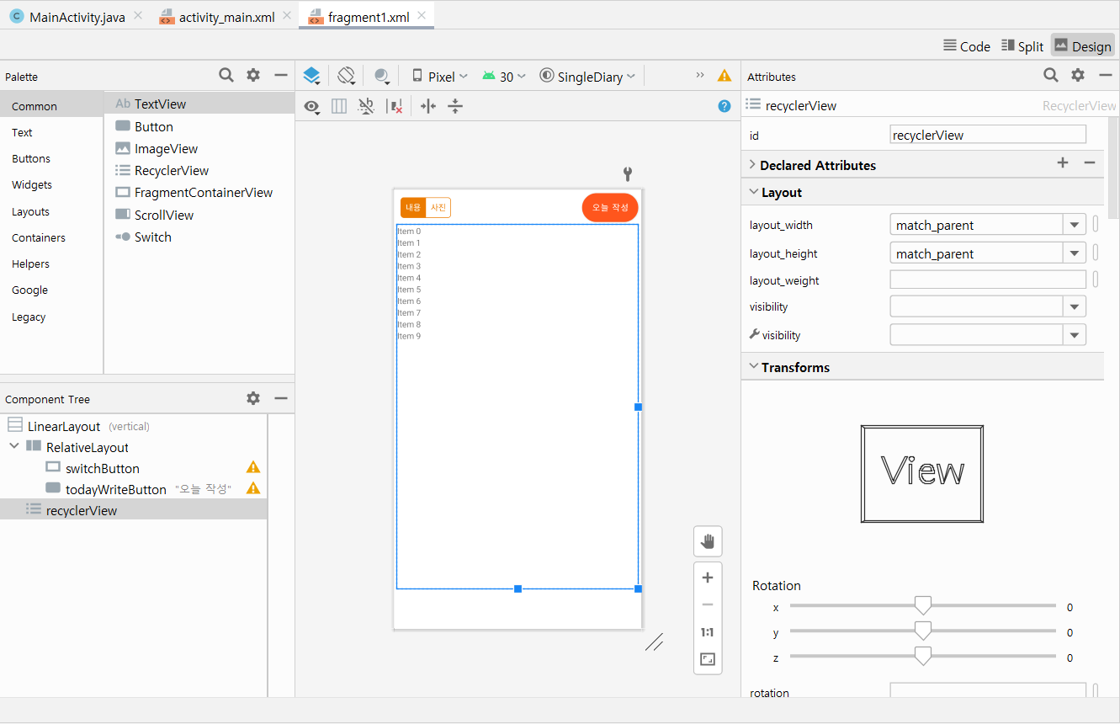
리스트 화면 구성
리싸이클러뷰로 보여줄 화면 구성
2. 화면 구성하기

Slide 15
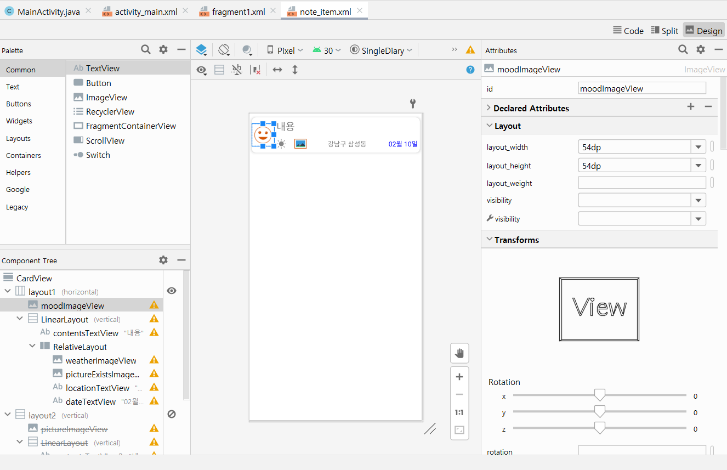
리스트 화면 구성
리싸이클러뷰의 아이템을 위한 레이아웃
2. 화면 구성하기

Slide 16
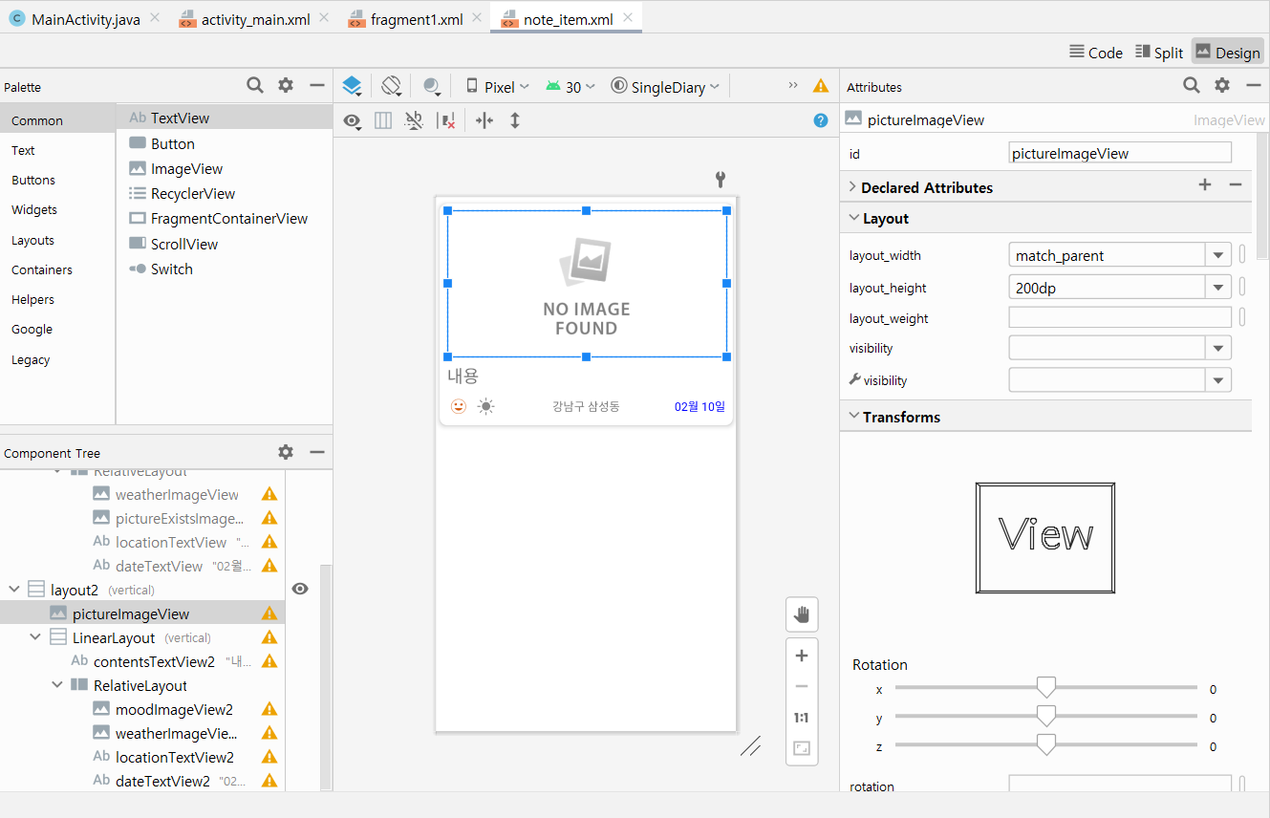
리스트 화면 구성
리싸이클러뷰의 아이템을 위한 레이아웃 2
2. 화면 구성하기

Slide 17
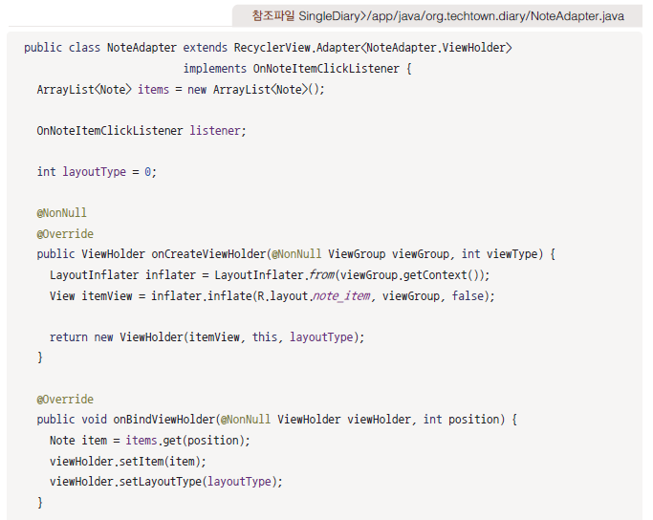
리스트 화면 구성
어댑터 코드 구성
2. 화면 구성하기

Slide 18
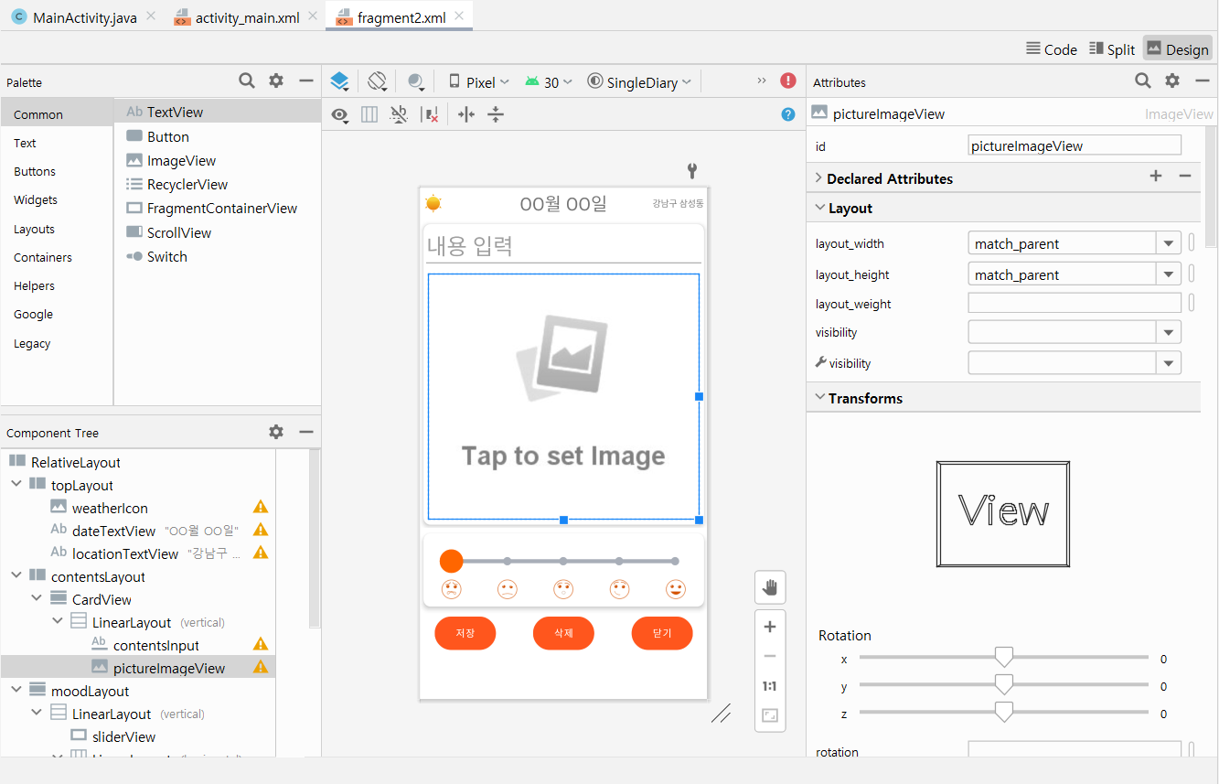
입력 화면 구성
입력 화면을 위한 레이아웃 구성
2. 화면 구성하기

Slide 19
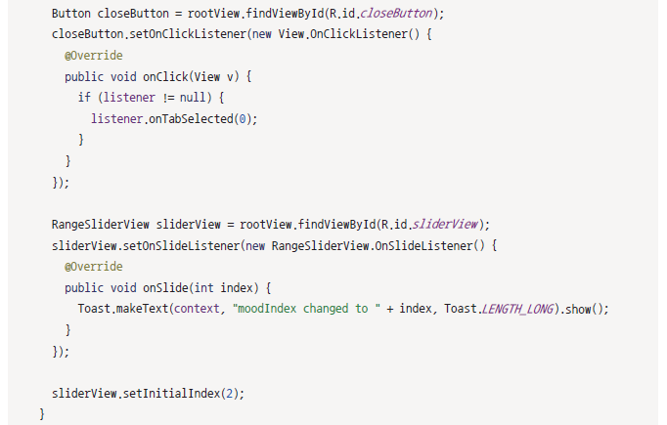
입력 화면을 위한 코드 추가
입력 화면의 코드 구성
2. 화면 구성하기

Slide 20
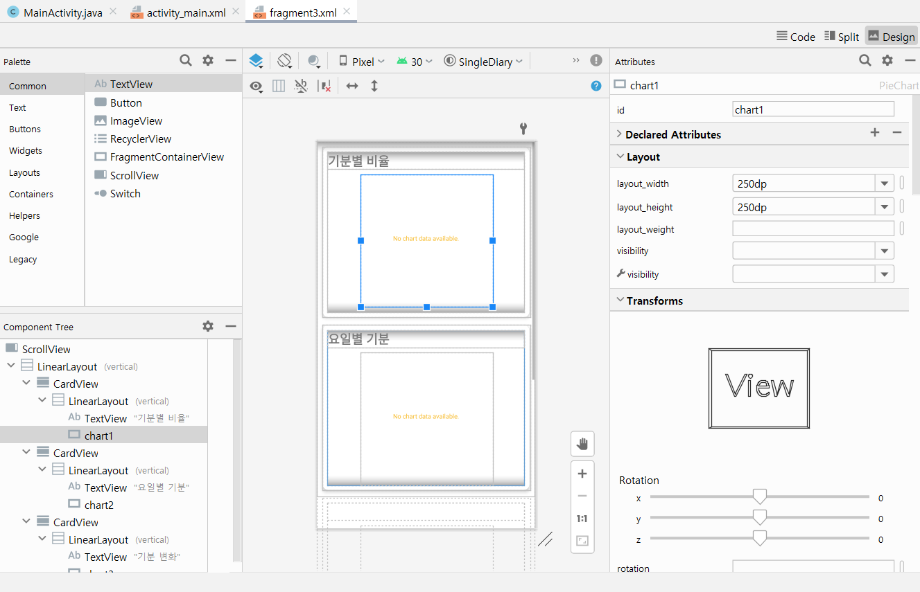
통계 화면 만들기
통계 화면 레이아웃 구성
2. 화면 구성하기

Slide 21
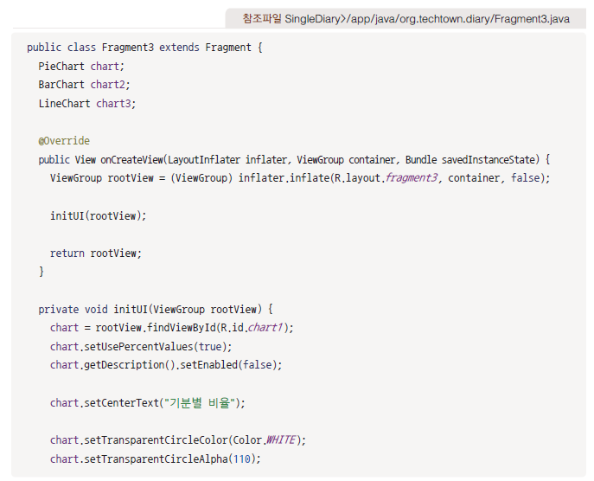
통계 화면 만들기
그래프 사용 코드 추가
2. 화면 구성하기

Slide 22
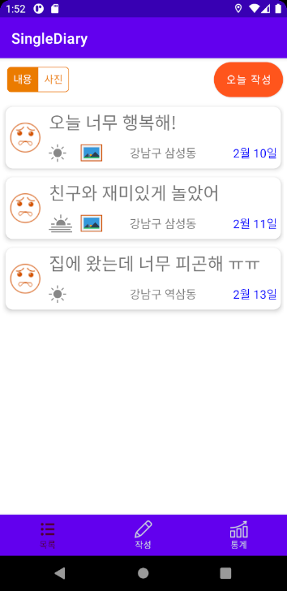
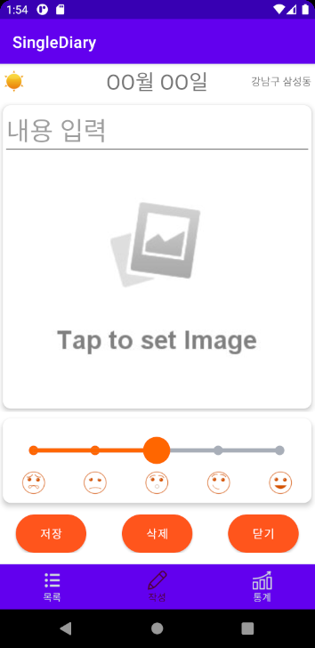
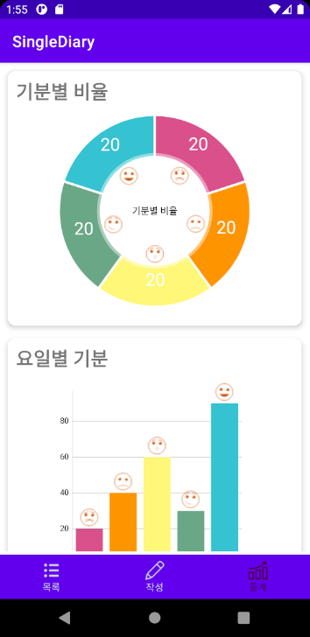
앱 실행 후 화면 확인
만들어진 화면 확인
2. 화면 구성하기

Slide 23
셋째마당 – CH1. 한 줄 일기장 앱 만들기
3.
내 위치와 날씨 확인하고 사진 찍기

Slide 24
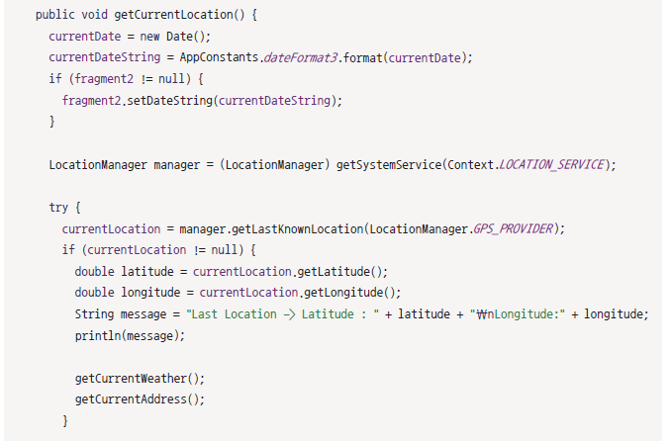
내 위치 확인
LocationManager를 위한 위치 확인 코드 추가
3. 내 위치와 날씨 확인하고 사진 찍기

Slide 25
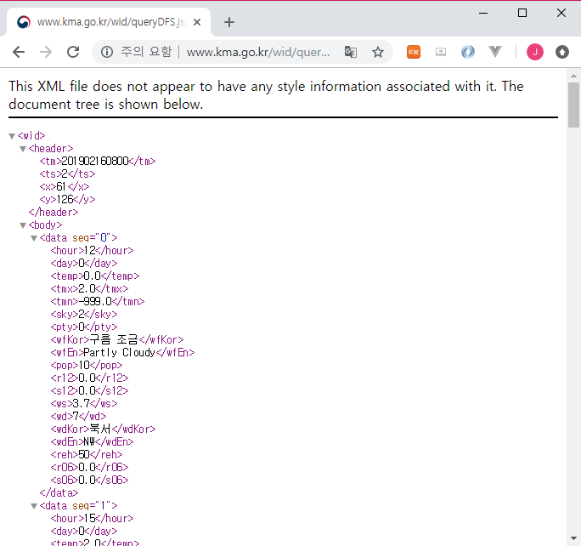
날씨 확인
기상청 날씨 확인 사이트
http://www.kma.go.kr/wid/queryDFS.jsp?gridx=61 &gridy=126
3. 내 위치와 날씨 확인하고 사진 찍기

Slide 26
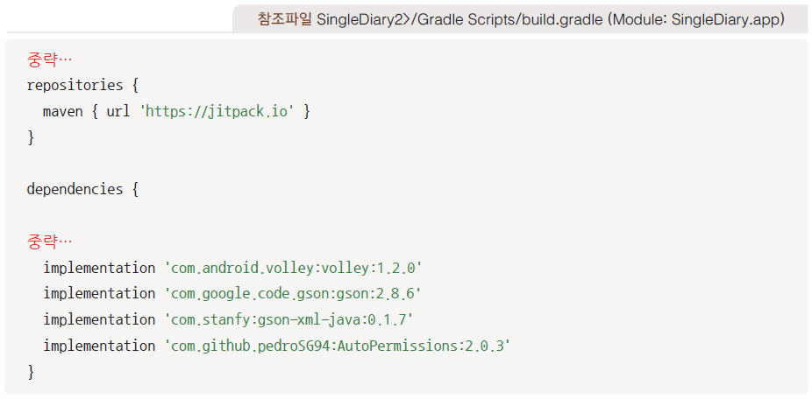
날씨 확인
외부 라이브러리 추가
3. 내 위치와 날씨 확인하고 사진 찍기

Slide 27
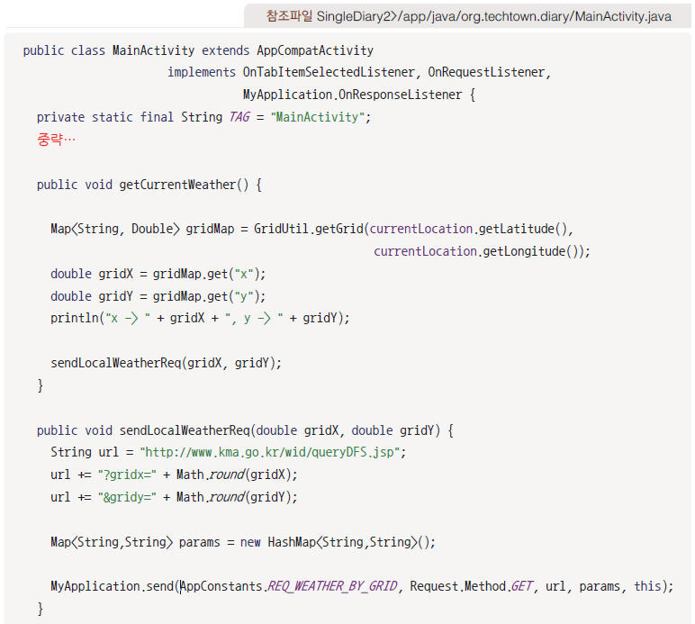
날씨 확인
날씨 확인 요청 코드 추가
3. 내 위치와 날씨 확인하고 사진 찍기

Slide 28
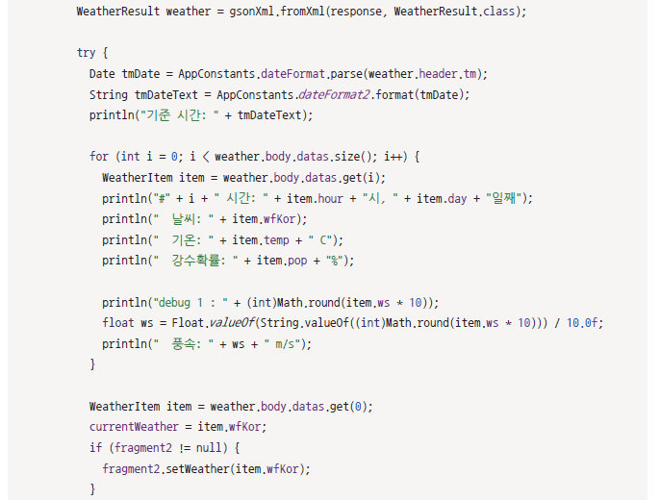
날씨 확인
날씨 확인 응답 처리 코드 추가
3. 내 위치와 날씨 확인하고 사진 찍기

Slide 29
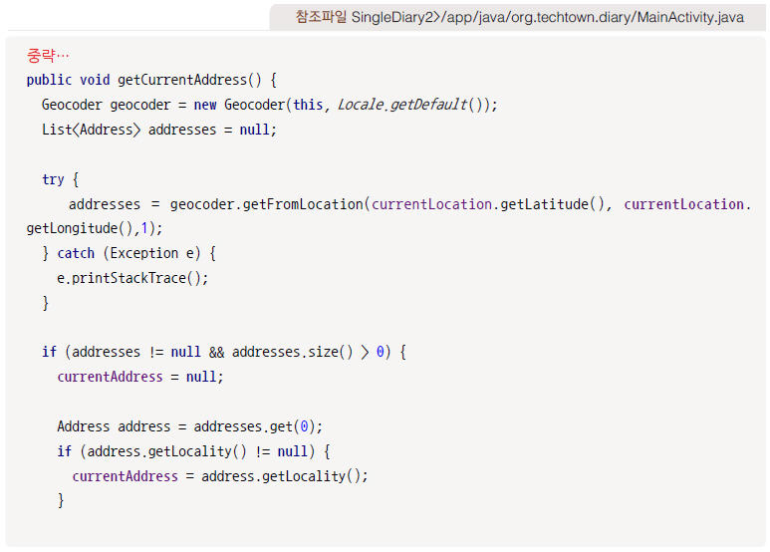
날씨 확인
현재 주소 확인
3. 내 위치와 날씨 확인하고 사진 찍기

Slide 30
셋째마당 – CH1. 한 줄 일기장 앱 만들기
4.
데이터베이스 연동하기

Slide 31
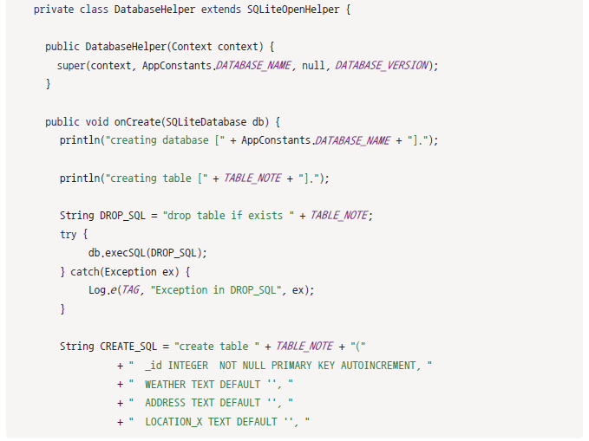
데이터베이스 만들기
데이터베이스 만들어 사용하기
4. 데이터베이스 연동하기

Slide 32
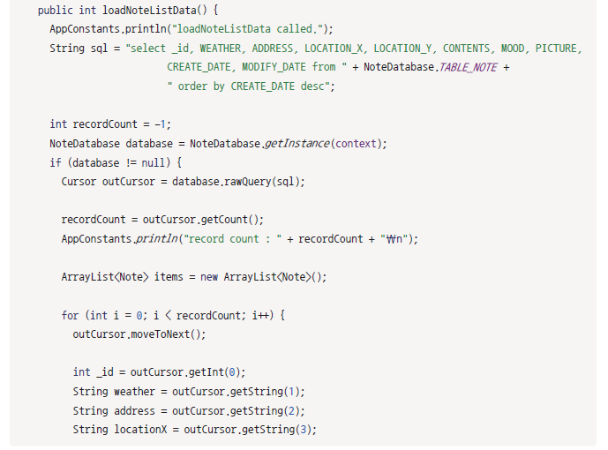
데이터베이스 조회하기
리스트 화면에 보여주기
4. 데이터베이스 연동하기

Slide 33
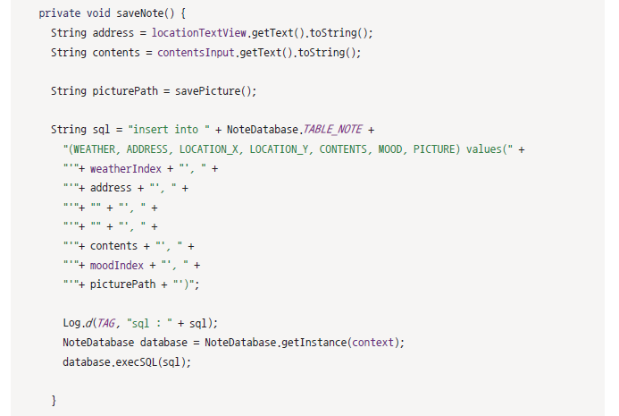
데이터베이스 저장하기
입력화면에서 저장하기
4. 데이터베이스 연동하기

Slide 34
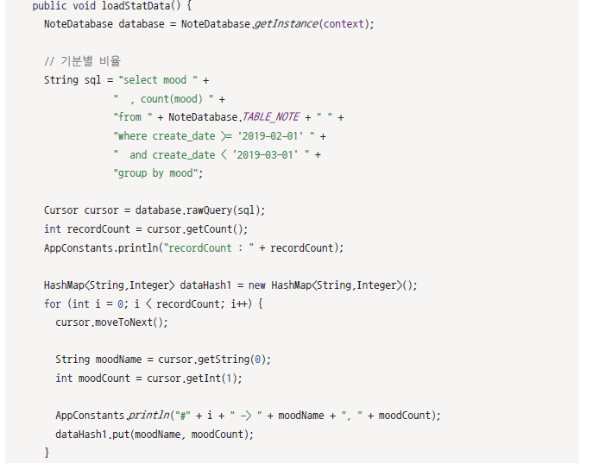
데이터베이스 조회하기
통계화면에서 조회하기
4. 데이터베이스 연동하기

Slide 35
셋째마당 – CH1. 한 줄 일기장 앱 만들기
5.
마무리하기

Slide 36
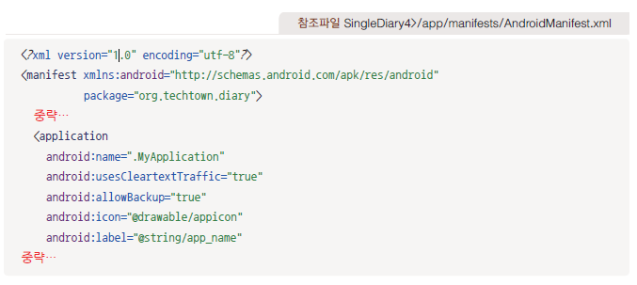
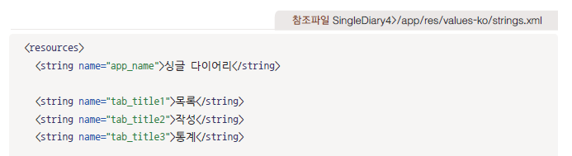
앱 아이콘 설정 및 다국어 설정
앱 아이콘 추가
다국어 설정을 위해 파일 생성
5. 마무리하기

Slide 37
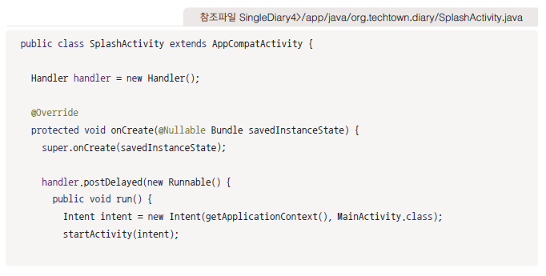
스플래시 화면 추가
액티비티 생성
5. 마무리하기

Slide 38
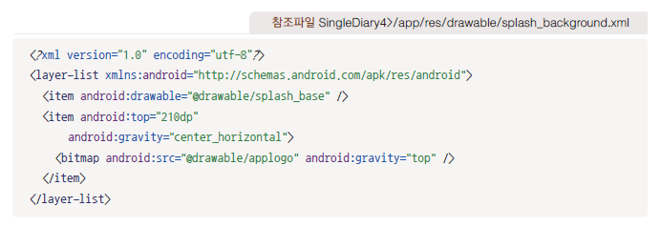
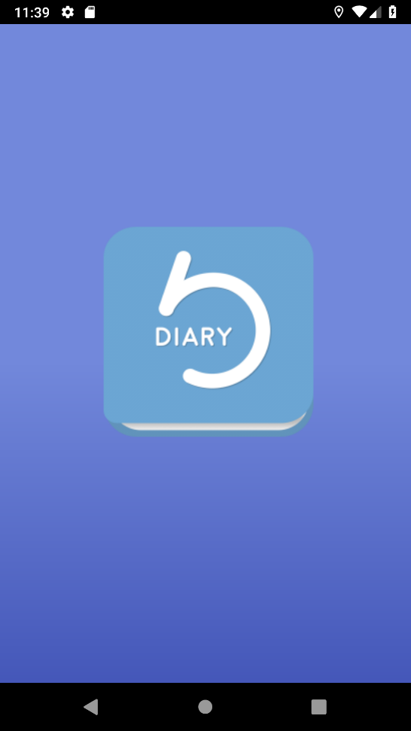
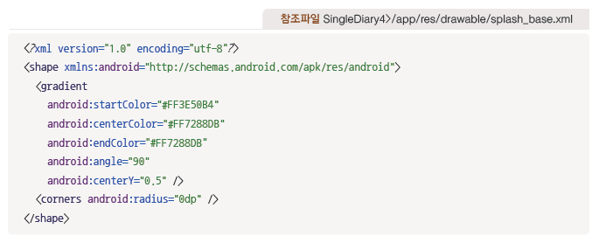
스플래시 화면 추가
스플래시 배경을 위한 XML 정의
5. 마무리하기

Slide 39
참고 문헌
[ References]
기본 서적
2021, 정재곤, “Do it! 안드로이드 앱 프로그래밍(개정8판)”, 이지스퍼블리싱(주)
Android Website
  http://www.android.com/
Google Developer’s Conference
  http://code.google.com/events/io/
Android SDK Documentation
References

